Slide 1
UREJENOST DELOVNEGA MESTA

Slide 2
Kaj je glavna pisarna
Načela glavne pisarne so
selektivnost
urejenost
preglednost
dostopnost
zanesljivost
ekonomičnost
preprostost
zamenljivost
varnost dokumentarnega gradiva

Slide 3
Urejenost pisarne bomo zagotovili s primernim pohištvom in tehnično opremo
Za vsako skupino upravnih nalog moramo določiti ustrezno kombinacijo predalov in opreme v pisalni mizi
Delo moramo organizirati tako, da bomo vsak del dokumentarnega gradiva našli v najkrajšem času
K temu pa bo veliko pripomoglo tudi elektronsko poslovanje, ki še ni tako razvito, dandanes še večina podjetij posluje v papirni obliki

Slide 4
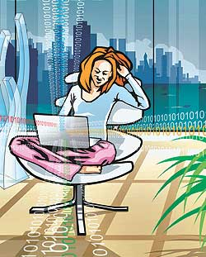
Če delavec nima urejene pisarne, so stranke bolj nezaupljivejše in postopek sklepanja dogovorov ali kupčij je ogrožen. Pred sodelovci in nadrejenimi pa se največkrat izkaže kot.
Neodgovoren
Površen
Nezanesljiv
Manj sposoben
Nemaren
Neurejen

Slide 5
Umetniške slike, ki jih imamo na stenah moramo dobro poznati, ker se obiskovalci velikokrat pozanimajo o njih
Moteče oz. predomače vzdušje nastane, če imate preveč družinskih fotografij in nepotrebnih stvari
Nered in kupi papirjev na mizi ustvarijo kreativni nered
Ne pretiravajmo z rožami
Fotografije hišnih ljubljenčkov in družine ne izpostavljamo
Pomembna tudi dekoracija
Prostor in pohištvo vzdržujemo

Slide 6
Osvobodite se balasta na delovnem mestu
Na pisalno mizo ne odlagajte odvečne hrane in skodelice od kave
Redno praznite koše za smeti
Poskrbite za red in preglednost
Po potrebi očistite tipkovnico in monitor
Večkrat dnevno zračite pisarno
V prostorih, ki jih delite s kolegi se potrudite, da jih zapustite v takšnem stanju kot ste jih našli

Slide 7
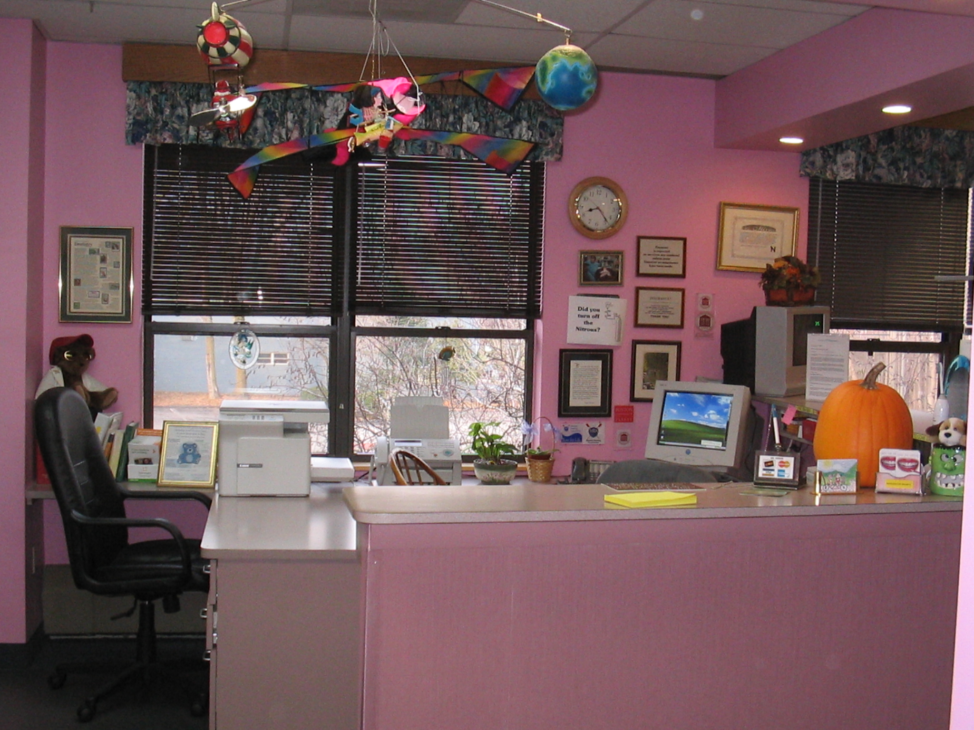

Slide 8
Najpomembnejše točke za uspešno in prijetno delovno mesto so
Odločilnega pomena za zdravo in prijetno delo je pravilno urejeno in organizirano delavno mesto
Biti mora dovolj prostorno, zračno, svetlo, privabljivo in udobno za zaposlene in vse obiskovalce.
Pisarna je vzor vsakega delovnega človeka za pisalno mizo

Slide 9
OSVETLITEV
Viri svetlobe
Ne sme bleščati in ovirati vida delavca
Najustreznejša dnevna ali umetna razsvetljava najbolj podobna naravni
Smer pogleda na zaslon mora biti vzporedna z okni
Okna ne smejo biti pred ali za zaslonom

Slide 10
HRUP
Hrup moti, obremenjuje
Je nadležen
Škodljivo vpliva na zdravje
Je celo vzrok za poškodbe
Zmanjšuje koncetracijo
Zmanjšuje delovno storilnost
Spravlja v nevoljo

Slide 11
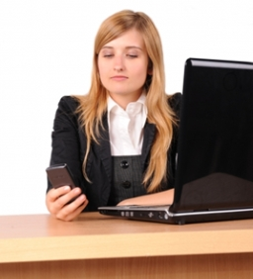
SEVANJA
Glavni dejavnik zdravstvenega tveganja računalniškega delavnega okolja je elektromagnetno sevanje monitorja
ne zadržujmo se predolgo za monitorjem

Slide 12
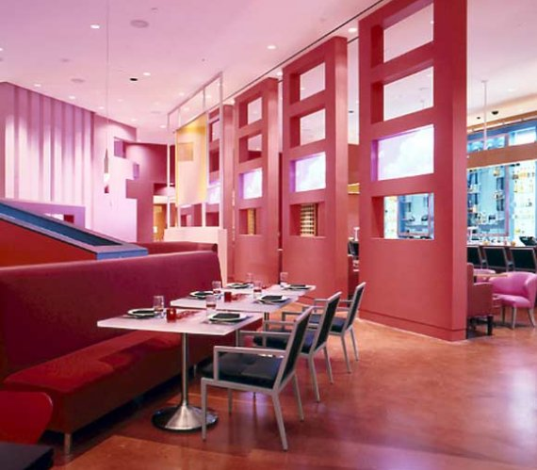
BARVE
- Barve so pomemben del pisarniškega sloga in s tem poslednično tudi splošne podobe, ki jo o sebi gradi podjetje po drugi strani pa prispevajo, k boljšemu počutju in storilnosti zaposlenih

Slide 13
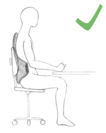
ERGONOMIČNO PISARNIŠKO POHIŠTVO
Ergonomično osveščeno podjetje ve, da je pravilna izbira pohištva velikega pomena za zdravo in učinkovito delovno okolje
Delovno mesto naj bi bilo funkcionalno, fleksibilno, ergonomsko, oblikovalsko namišljeno in ekonomsko upravičeno
Za zdravo delo v pisarni je pomembno ergonomsko prilagojeno pohištvo
To naj se prilagaja telesu in naj bo praktično ter kvalitetno

Slide 15
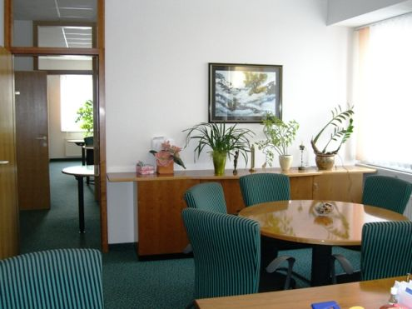

Slide 16
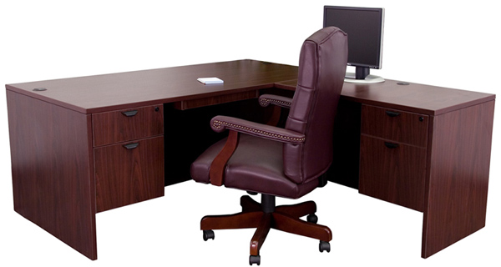
ZRAK V PISARNI
Redno zračimo in odišavljamo prostore
Zmanjšuje stres

Slide 17
- Pomembno okolje poslovne zgradbe
Dostopnost
Primerna lokacija
Urejena parkirišča

Slide 18
Literatura
Navodilo za izvajanje uredbe o poslovanju javne uprave z dokumentarnim gradivom
Žumer, Vladimir, Arhiviranje zapisov, Ljubljana 2001
Internet

